Slide 1
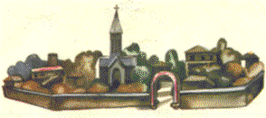


Грузинская народная сказка
ЧОНГУРИСТ

Slide 2
Тема:что стало бы с литературой , если бы не было музыки.
Цель:знакомство с грузинской народной сказкой , слышать музыкальные и речевые интонации.
подготовила ученица 4 класса Ялама Лика.

Slide 3
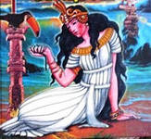
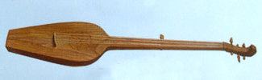
Жил на свете царь. Была у него дочь прекраснее солнца. Многие мечтали о красивой царевне. Много славных и знатных юношей просили её руки, но царь всем отказывал.
— Принеси сначала яблоко бессмертия,— говорил царь каждому,— и докажи, что достоин царевны.
Много отважных героев отправлялись искать волшебное дерево, а назад не вернулся ни один. Поблизости от дворца жил бедный юноша. Славился он своими песнями и игрой на чонгури. Юноша полюбил прекрасную царевну, дни и ночи мечтал о ней и однажды решил попытать счастья. Пришёл к царю и попросил отдать ему царевну в жёны.
Не прогнал царь бедного чонгуриста, сказал ему, как всем говорил:
— Добудешь мне яблоко бессмертия — получишь царевну в жёны.
Взял чонгурист свой чонгури и пустился в дорогу искать яблоко бессмертия.

Slide 4
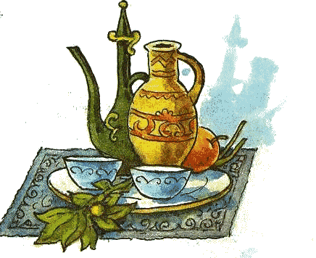
Много ли шёл, мало ли шёл, девять гор перешёл и видит: раскинулся на склонах холма сад. Ограда вокруг сада каменная, высокая-превысокая, даже птица не перелетит! Чонгурист обошёл сад — с утра до вечера шёл! — нет в сад входа. Обошёл он второй раз, обошёл в третий. Идёт юноша, играет на своём чонгури и поёт нежную песню. Замер сад, перестали шелестеть листьями деревья. Слушают песню горы и долы. Птицы, парившие в небе, опустились на деревья послушать песню чонгуриста.
И вдруг раздвинулась каменная ограда, и открылась перед чонгуристом дорога в сад.
Это был тот самый сад, где росла яблоня с плодами бессмертия. Страшный гвелвешапи сторожил волшебную яблоню. Почует чудище человека, впустит в сад и отправит несчастного в свою огненную утробу.

Slide 5
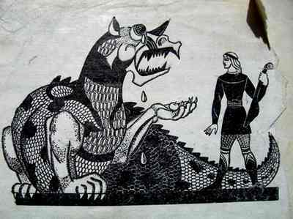
И сейчас почуял гвелвешапи человека и раздвинул каменную ограду. Идёт чонгурист по саду, поёт свою грустную песню. Раскрыл гвелвешапи огромную пасть, понёсся на человека с хриплым рёвом... и замер. Поразили его никогда не слыханные звуки чонгури. Утишила нежная песня ярость злобного чудища.
А чонгурист идёт и идёт, и звучат сладостные звуки его песни.
Из глаз гвелвешапи потекли слёзы, неведомая печаль охватила его.
И вдруг порвались струны чонгури.
Умолк юноша. Остановился он перед гвелвешапи, ожидает своей участи.
А гвелвешапи сорвал яблоко и подал юноше:
— Бери яблоко, не бойся. Никогда ещё со мной не говорили языком песни. Возьми это яблоко бессмертия, оно твоё. Бессмертен человек, способный создать такую дивную песню.

Slide 6

Конец

